Slide 1
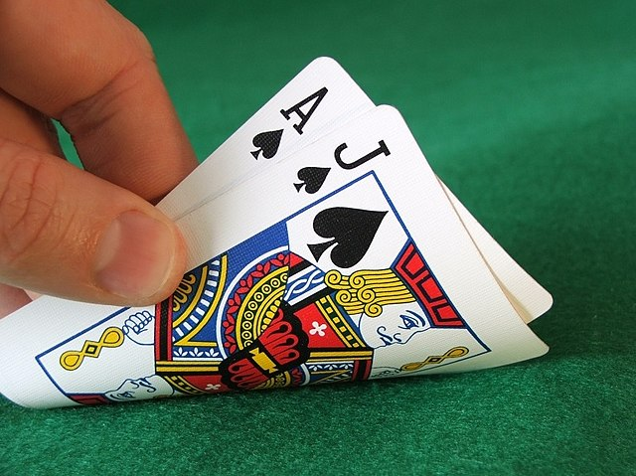
BlackJack projekt
Készítette:
-Holczer Mátyás
-Pintér Csongor
-Tálas László Martin

Slide 2
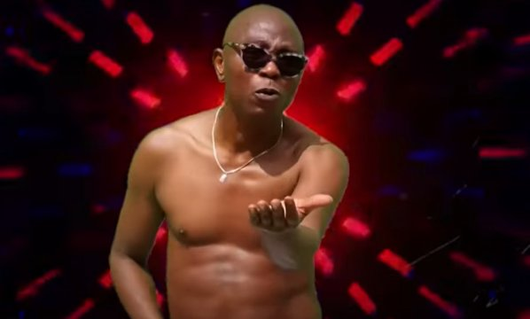
Ki milyen feladatot látott el?
Mátyás, programkód felelős.
Csongi, a böngésző.
Én, az ötletadó.

Slide 3
Projektünk

